Slide 1
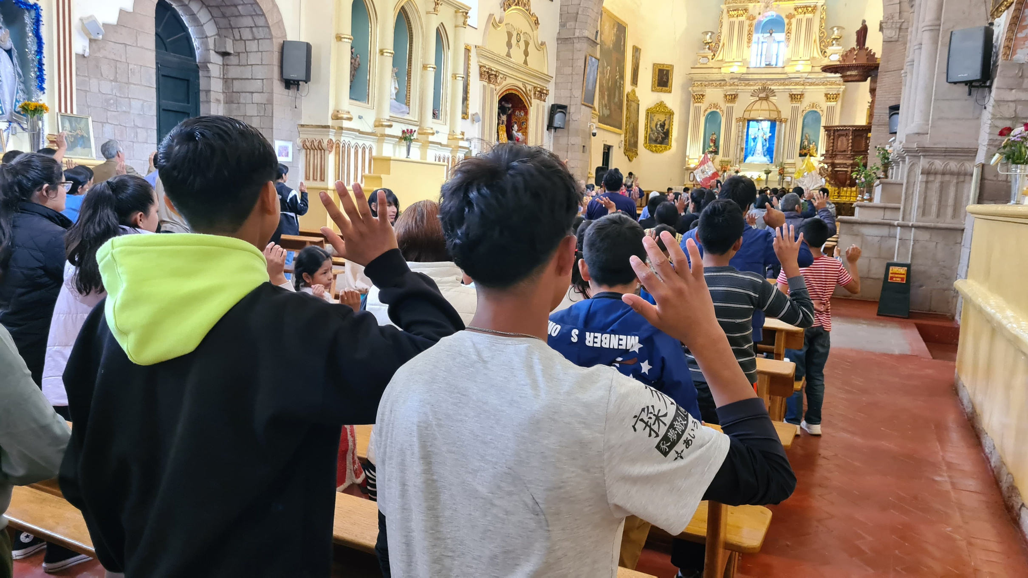

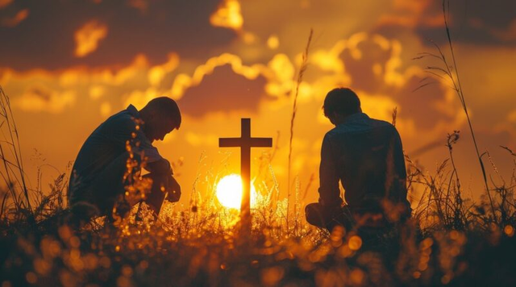
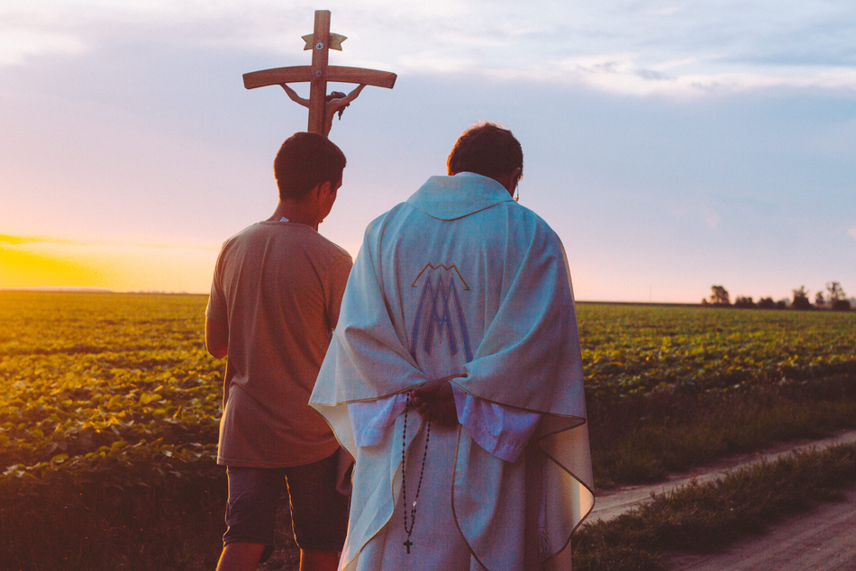
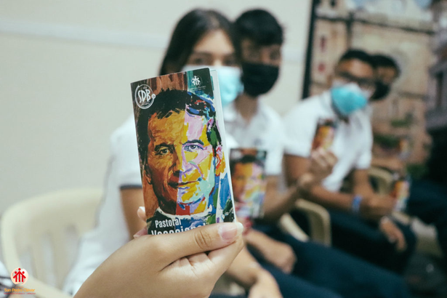

ANIMACIÓN VOCACIONAL
SÍNTESIS Y DESAFÍOS PARA EL 2025

Slide 2
EVALUACIÓN
DE LA EXPERIENCIA

Slide 3


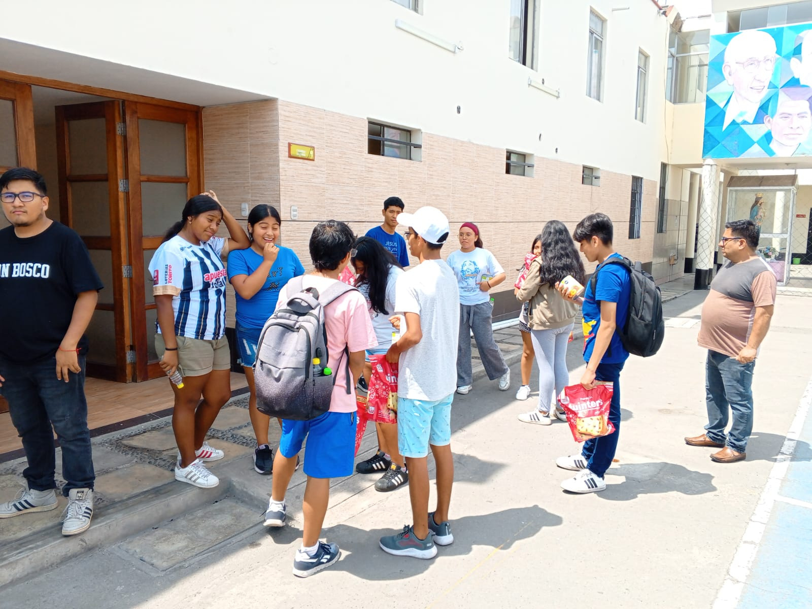
LO QUE SE VIENE HACIENDO
Visita a las Comunidades (reuniones con equipos de trabajo y con jóvenes).
No se ha podido visitar las comunidades de Breña MA, Cusco, Monte Salvado, Magdalena.
Envío de Material:
Contenido y metodología para el Encuentro Vocacional Local.
Fichas de Acompañamiento - Itinerario de Acompañamiento para jóvenes en discernimiento específico.
Material para la Semana de Oración por las Vocaciones.
Socialización del PLAAV.
03

Slide 4
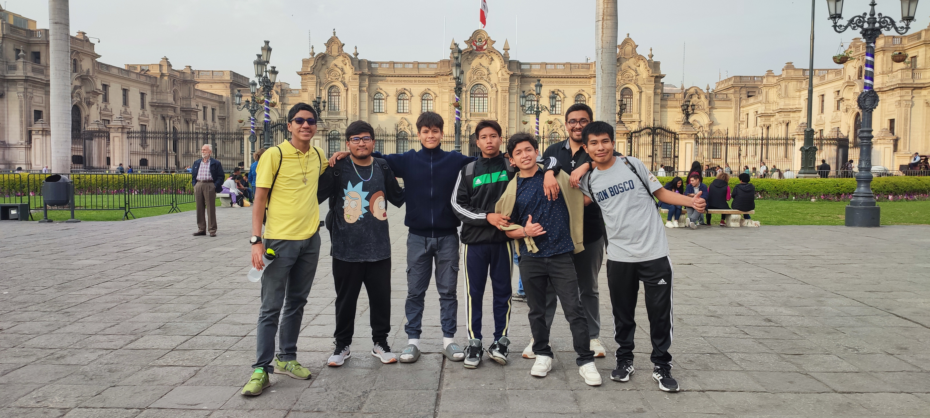
LO QUE SE VIENE HACIENDO
Encuentros:
Encuentros Vocacionales Específicos (2 realizados, uno en octubre, uno en diciembre)
Acompañamiento de Vocaciones Específicas.
Redes Sociales:
En la AV, es un debe.
04

Slide 5

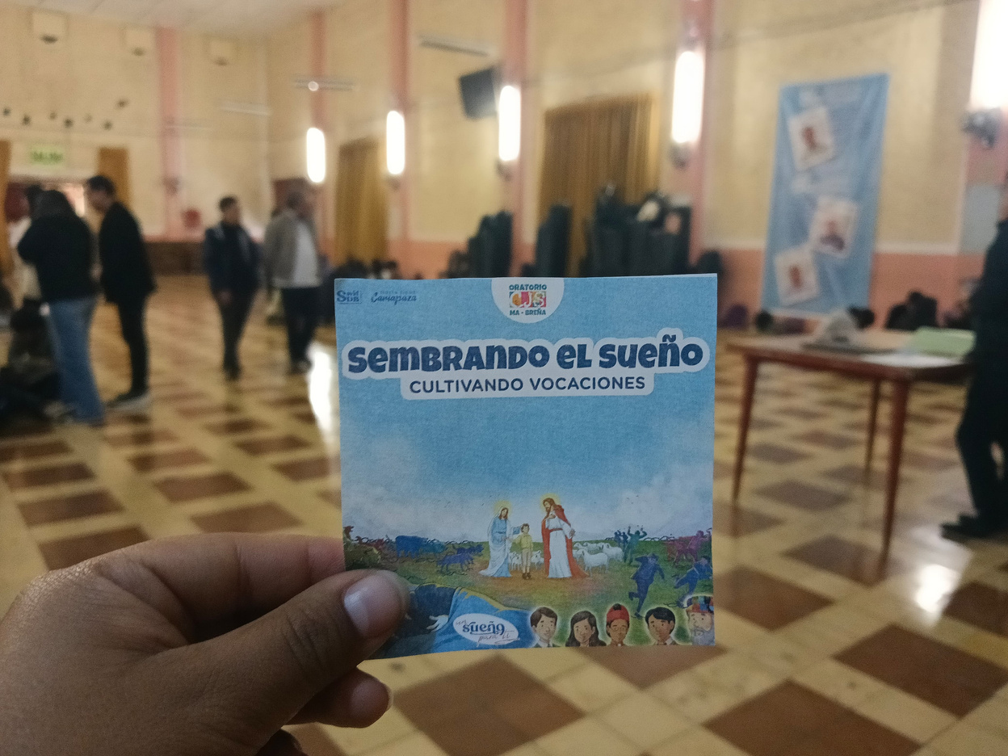

LO QUE FALTA POR HACER
Difusión en Redes Sociales:
Aún se debe trabajar por una presencia significativa de la AV en las RRSS (generación y mantenimiento de contenido, colaboración con CCS). Se planea estar en las siguientes plataformas: Instagram, Facebook, Tiktok, y en la página web de la congregación.
Verificación de la realización del PLAAV.
Verificación de la conformación de equipos locales.
Consolidar la experiencia de los Encuentros Vocacionales locales y de los encuentros regionales (en reemplazo del encuentro vocacional nacional ampliado).
Elaboración de material:
Fichas de orientación Vocacional CAS.
Fichas Vocacionales para Buscadores y Caminantes (12 por cada etapa).
Funcionamiento de la Comisión.
ESCUELA DE ACOMPAÑANTES (por dialogar).
05

Slide 6
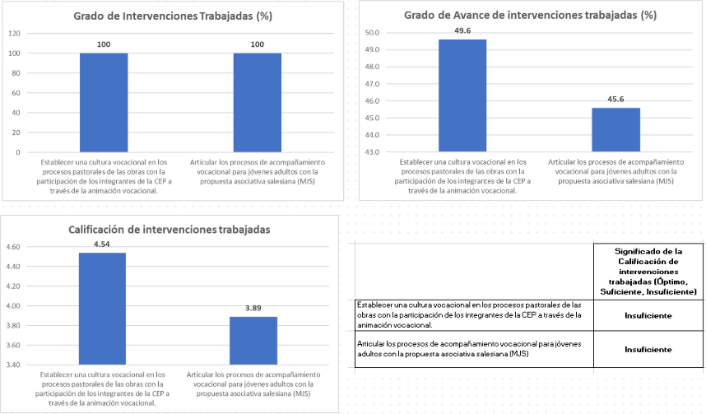

Slide 7

CAUSAS
01
En buena parte, la calificación ha sido insuficiente por la poca comprensión de los procesos a realizar, y de los implicados en ellos.
01
En la delegación, nos hemos atrasado en la elaboración de material formativo específico para las fases del Plan Inspectorial de Animación y Acompañamiento Vocacional
02
03
Falta, de parte de los agentes pastorales locales, de planteamiento de actividades específicamente vocacionales.
04
El proceso de elaboración de los PEPS ha retrasado la elaboración de los PLAAV.
05
La comunicación insuficiente entre el Coordinador Inspectorial y los coordinadores locales sobre las iniciativas vocacionales.
07

Slide 8
CAUSAS
06
El primer año ha sido, en buen porcentaje, para introducir a las CEP al conocimiento de lo que implica la cultura vocacional.
Si bien solo existen dos procesos en el sector, la mayoría de las intervenciones depende del compromiso de los agentes pastorales locales.
07
La difusión de los materiales que sí se realizaron no fue acogida como se esperaba (mat. de encuentros vocacionales locales y fichas de acompañamiento personal).
08
09
El equipo para la animación vocacional a nivel inspectorial no ha funcionado durante el año pasado.
08

Slide 9

EFECTOS
01
La mayoría de las obras ha recibido las nociones básicas de lo que implica generar una buena cultura vocacional.
01
Al no haber material formativo para las distintas etapas del PIAAV de parte de la Coordinación Inspectorial, no se ha podido cristalizar la formación para los jóvenes en lo específicamente vocacional.
02
03
Al no haber PLAAV, la mayoría de las obras no tiene actividades específicamente vocacionales planteadas, o bien articuladas.
04
El material socializado no se ha aplicado en las obras.
05
Al no haber un verdadero afianzamiento del PIAAV, no hubo un aterrizaje en los PEPS que permita ver resultados en el corto plazo.
09

Slide 10
programación
del trabajo de este año

Slide 11

COMPROMISOS DE MEJORA
01
Elaborar progresivamente el material formativo pendiente: fichas formativas para las tres etapas del PIAAV.
01
Reforzar la socialización del PIAAV y la programación del sector de un modo más concreto, que permita una buena realización y/o aplicación del PLAAV.
02
Generar propuestas unificadas para todas las obras que impulsen la animación vocacional desde la coordinación inspectorial (a nivel de RRSS y a modo de material para las obras)
03
04
Acompañar y monitorear de un modo más sistemático e incisivo la elaboración/aplicación del PLAAV en las obras.
05
Consolidar el Equipo Inspectorial de Animación Vocacional, y especificar su campo de acción a la luz del PIAAV.
11

Slide 12
COMPROMISOS DE MEJORA
Volver a socializar el material formativo que ya se tiene: las fichas de acompañamiento vocacional específicas y el material para los encuentros vocacionales locales.
06
Generar una mejor comunicación con los coordinadores pastorales locales para articular las actividades y los procesos de animación vocacional.
07
08
Generar una propuesta de formación en el acompañamiento para los agentes pastorales locales.
12

Slide 13
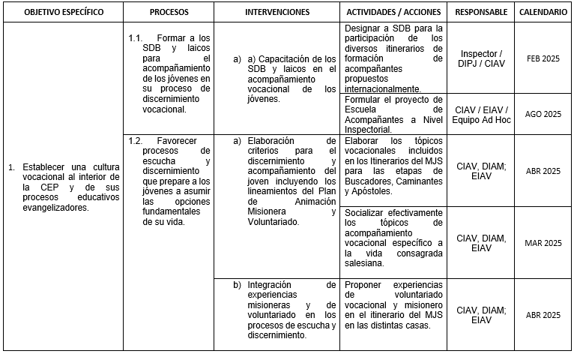
DIMENSIÓN VOCACIONAL

Slide 14
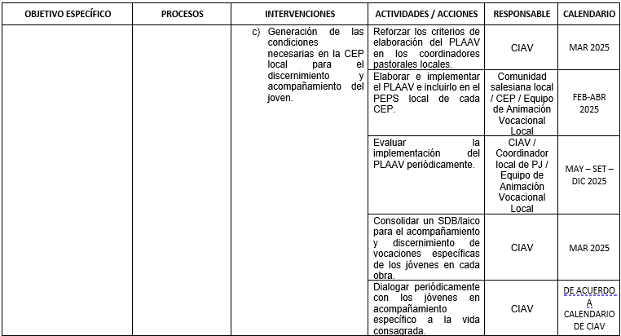
DIMENSIÓN VOCACIONAL

Slide 15
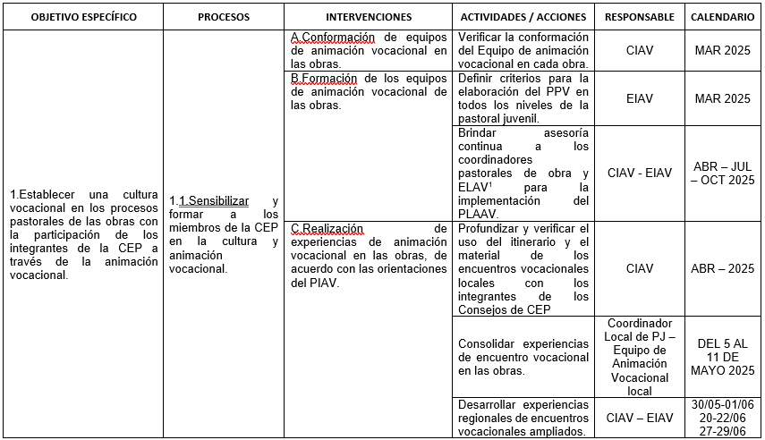
ANIMACIÓN DE LAS VOCACIONES APOSTÓLICAS

Slide 16
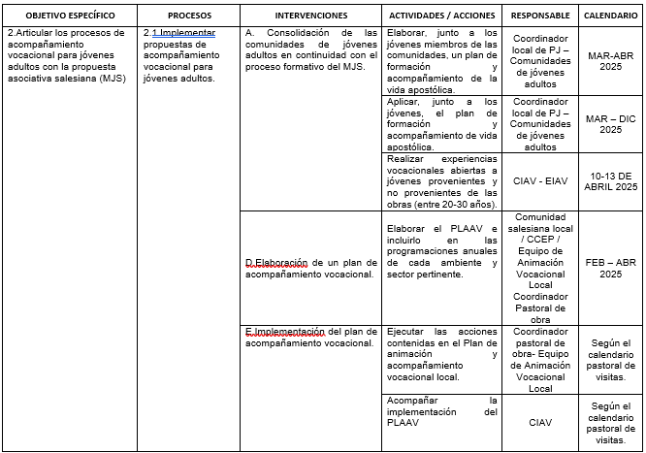
ANIMACIÓN DE LAS VOCACIONES APOSTÓLICAS

Slide 17
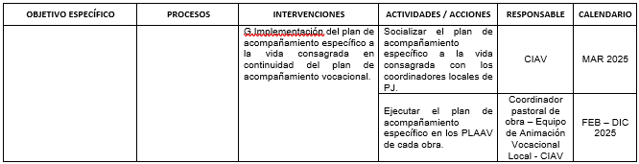
ANIMACIÓN DE LAS VOCACIONES APOSTÓLICAS

Slide 18
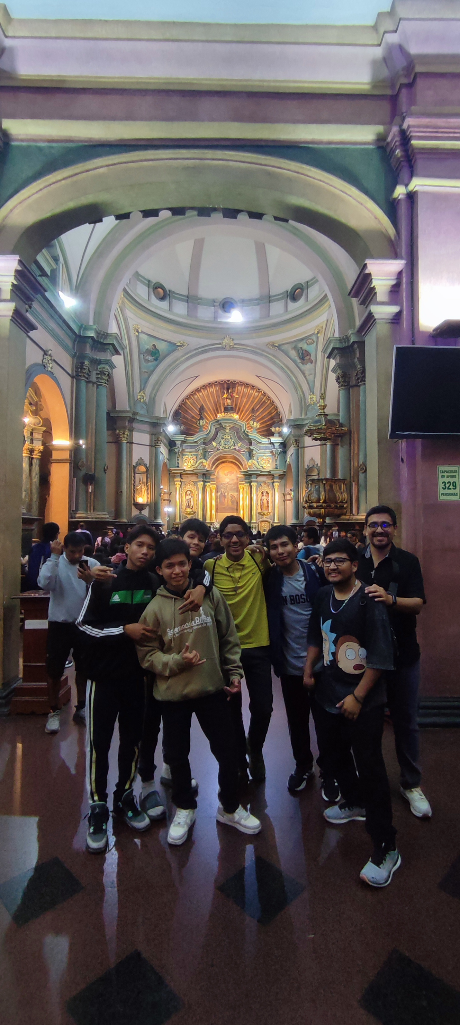
LO QUE SE REALIZARÁ ESTE AÑO
Ejercicios Espirituales para jóvenes mayores (20-30) - Del 16 al 20 de abril
Dirigido a jóvenes en el lapso de edad señalado, que se encuentren en las etapas de “propuesta” y “discernimiento” (etapas del PIAAV equivalentes a “camino” y apóstol en el MJS), y que deseen tener un espacio fuerte de reflexión vocacional.
Encuentros Vocacionales Ampliados Regionales
Norte: Piura-San Lorenzo; del 30 de mayo al 1 de junio
Centro: Lima-Huancayo-Pucallpa-Ayacucho; Del 20 al 22 de junio
Sur: Cusco-Arequipa; del 27 al 29 de junio
Dirigido a los jóvenes de los grupos juveniles que han asumido con seriedad la búsqueda vocacional a través del acompañamiento, de la confección del propio PPV, y del compromiso serio con la pastoral de la obra en cualquiera de sus modos.
Encuentros Vocacionales Específicos
I EV - del 14 al 17 de agosto
II EV - del 30 de octubre al 2 de noviembre
Dirigido a los jóvenes que se encuentran en discernimiento o tienen inquietud vocacional a la vida consagrada salesiana, y que idealmente se encuentren en las etapas de “propuesta” y “discernimiento” vocacional.

Slide 19
PIAAV
ASPECTOS PARA RECORDAR

Slide 20

PROCESO DE ACOMPAÑAMIENTO A REALIZAR EN LOS JÓVENES
PRIMERA ETAPA: ANUNCIO VOCACIONAL: Descripción: Anuncio de la vida cristiana como vocación. “Kerygma vocacional”. Objetivo: Ofrecer a los jóvenes experiencias pastorales significativas que favorezcan el encuentro con Cristo que los llama a descubrir su vocación como una misión que Dios les ha dado a cada uno y se debe de ir construyendo como un proyecto personal. Elementos: propuestas asociativas consolidadas, con condiciones para el acompañamiento; ferias vocacionales en los encuentros de MJS; material de animación vocacional para la etapa Búsqueda del MJS; bitácora de acompañamiento; cambios de etapa en el MJS y en los grupos asociativos. Destinatarios: de modo extenso, todos los niños y jóvenes de la CEP, en cuanto que son sujetos de la Cultura Vocacional / de modo específico los jóvenes entre 15 y 16 años / en etapa BÚSQUEDA del MJS. SEGUNDA ETAPA: PROPUESTA VOCACIONAL: Descripción: invitación explícita a descubrir el querer de Dios en la propia vida, a través de recursos que lleven a un proceso personal de descubrimiento vocacional. Incluye una intencionalidad, como apelación a la libertad personal. Necesario: claridad, valentía, respeto. Objetivo: Acompañar el proceso maduración vocacional del joven como proyecto de vida desde el discipulado de Jesús, facilitando un proceso de decisión fruto del discernimiento, que fortalezca su compromiso dentro de la CEP y de la Iglesia. Elementos: salesiano que acompañe procesos formativos (grupales y personales); estrategias, tiempos y espacios específicos de acompañamiento; espacios de oración para los grupos; propuesta y construcción del PPV; contenido vocacional en itinerario de caminantes. Destinatarios: Jóvenes en edades de 18 a 21 años (referencias) / en etapa CAMINO del MJS. TERCERA ETAPA: DISCERNIMIENTO VOCACIONAL Descripción: Clarificación vocacional a través del discernimiento - toma de decisiones. Objetivo: Acompañar al joven en el discernimiento hacia una opción vocacional consciente y libre en el seguimiento de Cristo, dentro de la Iglesia, el movimiento salesiano, la Familia Salesiana y particularmente la vida religiosa salesiana. Diversificación: Aspirantado (interno - externo - voluntariado vocacional) / Comunidades apostólicas salesianas Destinatarios: Jóvenes más allá de los 22 años (ref.) en etapa APÓSTOLES, o miembros de las CAS.
P
I
A
A
V

Slide 21
PLAAV
ASPECTOS PARA RECORDAR

Slide 22
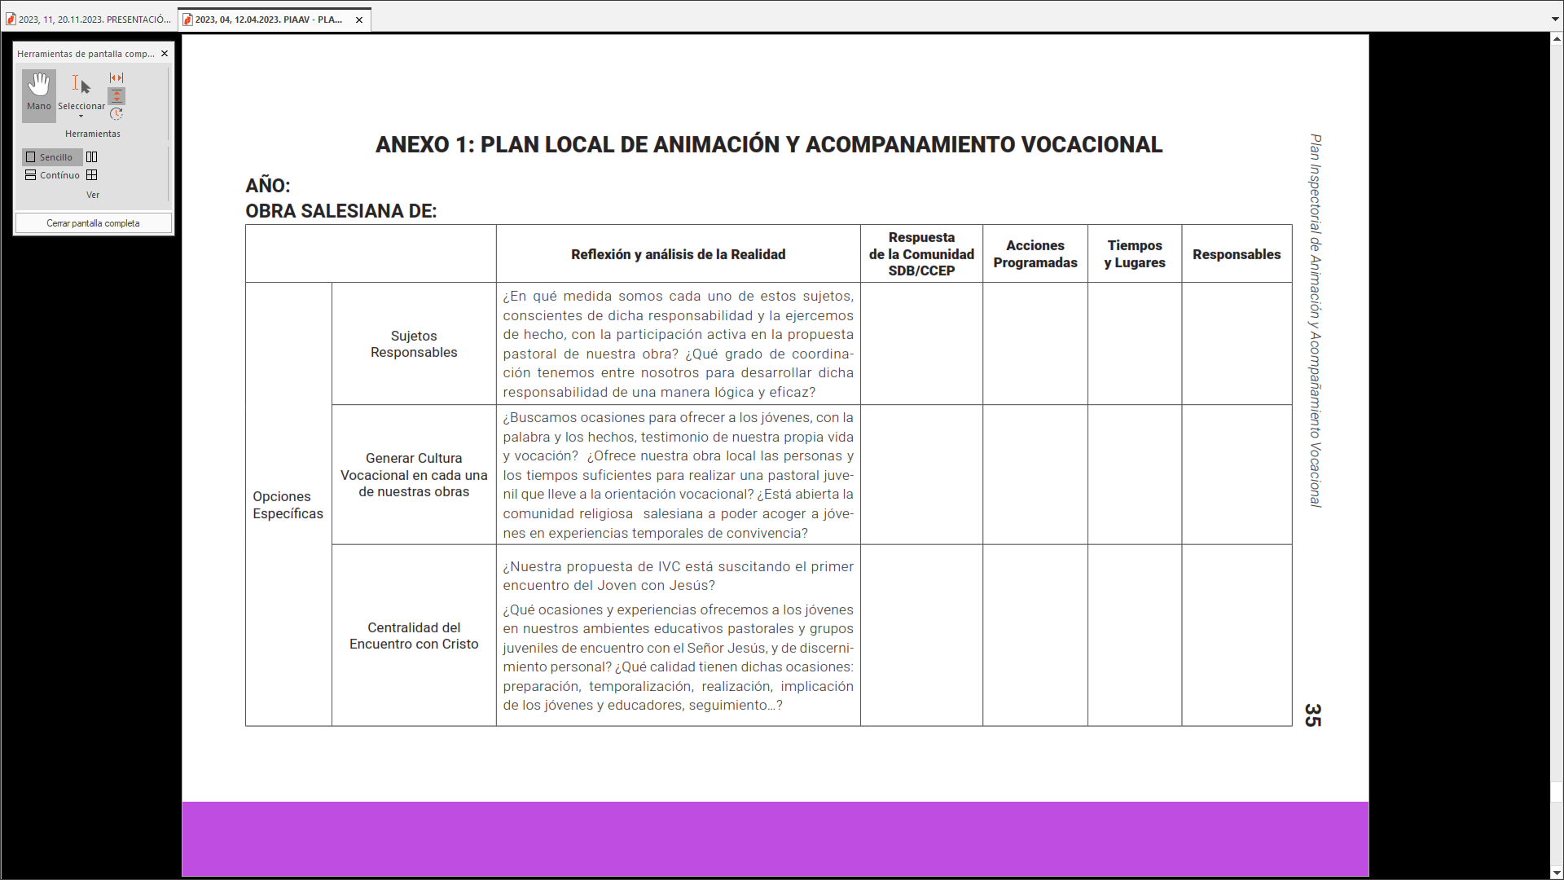

Slide 23
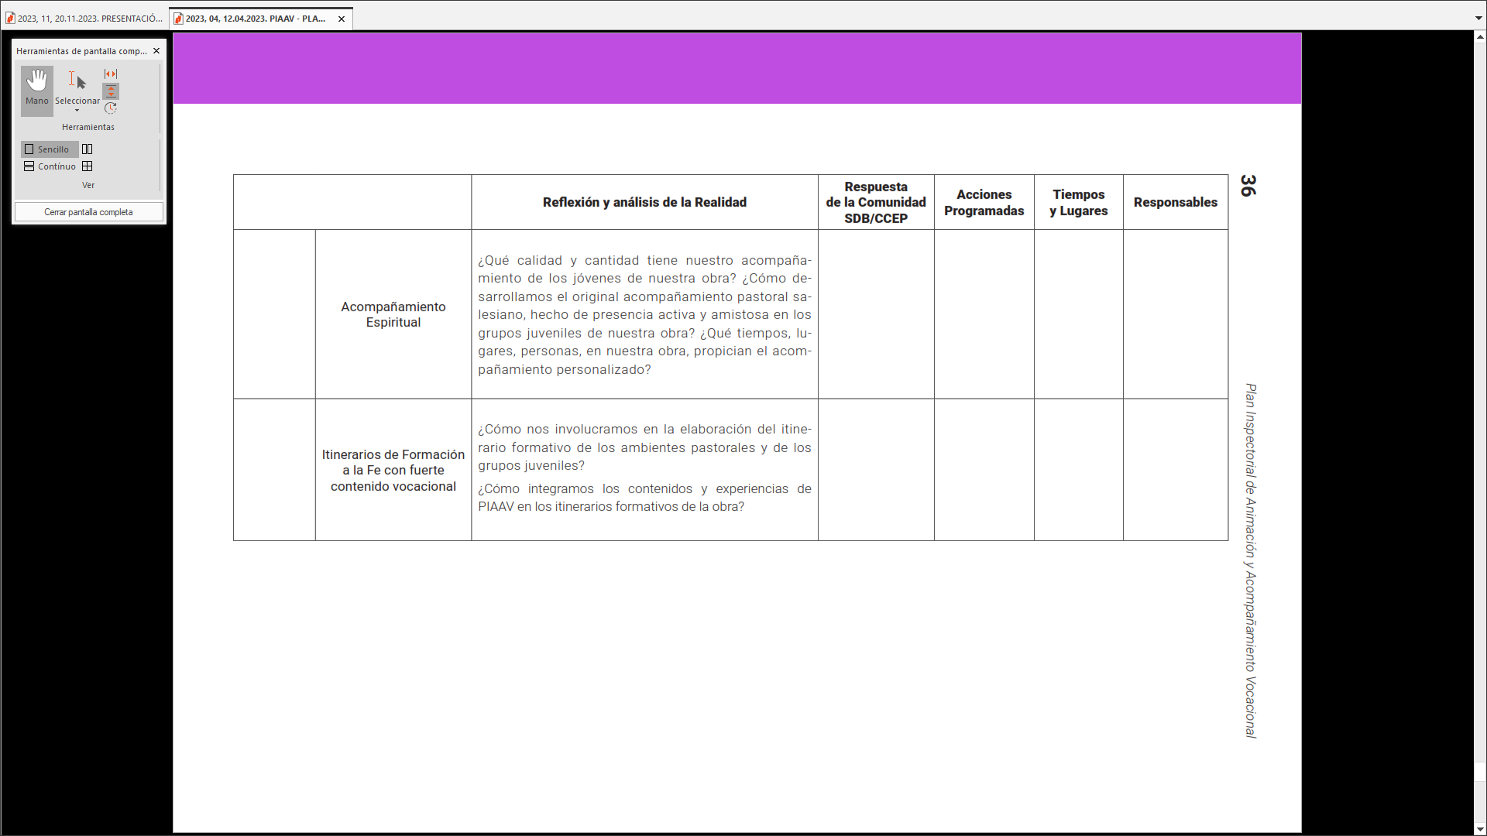
INDICACIONES CONCRETAS
01
Si bien el coordinador pastoral, y el equipo local de Animación vocacional, son los responsables de la parte ejecutiva, el PLAAV es responsabilidad de la Comunidad SDB y del Consejo de la CEP.
02
Para poder plantear las actividades a nivel vocacional, se debe tener como fuente no solo la reflexión del momento, sino también lo programado en el PEPS local en relación a la Dimensión Vocacional

Slide 24
criterios concretos
para la evaluación del año

Slide 25

Implementación del Plan Local de Animación Vocacional
Existe un plan local escrito y aprobado por el Consejo de la CEP.
Se han designado responsables para cada actividad del plan.
Se realiza seguimiento trimestral de las acciones planificadas.
Realización de actividades vocacionales específicas
Se programan actividades vocacionales que involucren a todos los miembros de la CEP (adoraciones eucarísticas vocacionales, oraciones vocacionales, “Buenos Días” en clave vocacional), teniendo en cuenta las propuestas inspectoriales (Semana de Oración por las vocaciones, encuentros vocacionales locales).
Las actividades vocacionales están incluidas en el calendario de la obra
Existe registro (evidencias) y evaluación de cada actividad realizada.
Recepción y uso de materiales inspectoriales
Se difunden oportunamente los subsidios recibidos.
Se adaptan y utilizan los materiales en las actividades locales.
Hay retroalimentación sistemática sobre la utilidad de los recursos.
Participación en iniciativas inspectoriales
La obra envía jóvenes a los encuentros vocacionales y promociona las actividades propuestas.
Hay comunicación fluida con el Coordinador Inspectorial y con el equipo, en material de necesidades, sugerencias y organización de actividades.
25

